Slide 1
夏課題のゲーム発表
ルジェフ
對馬健人

Slide 2
ゲーム内容
流れ
制作過程
‐ゲーム概要
‐攻撃、移動
‐撃ち合って
‐その他
‐移動という機能
‐クラス
感想
‐感想
‐参考等

Slide 3
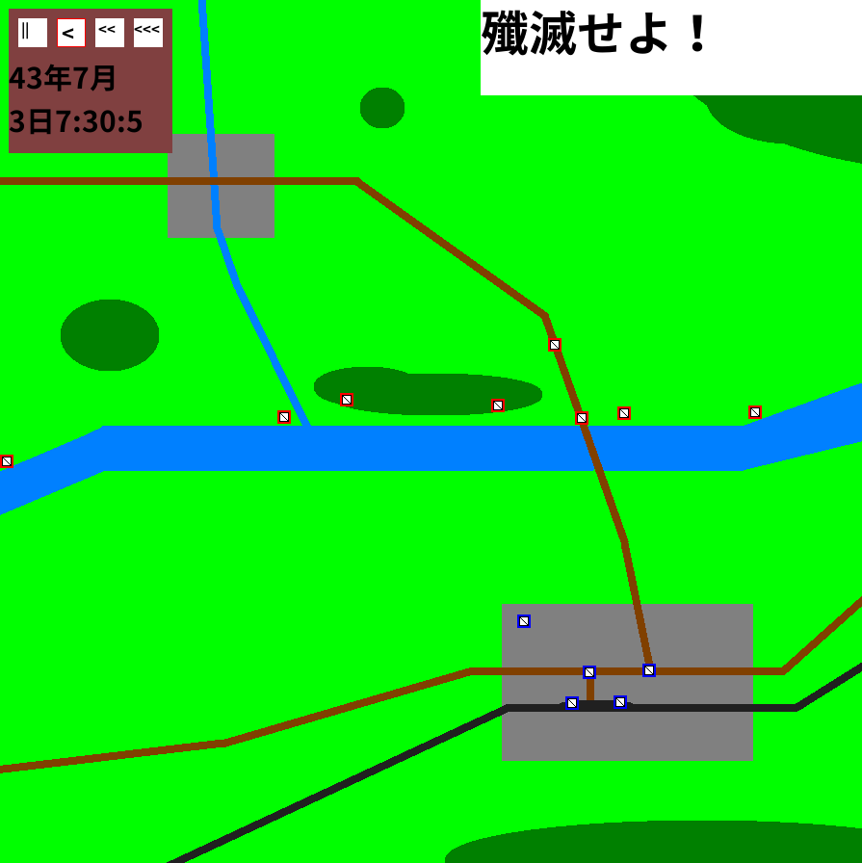

ゲーム概要
敵と味方で撃ち合って殲滅しあうゲーム
ラブ&ピース

Slide 4

選択して移動、攻撃
クリックして選択
選択したら
右クリックで移動 左クリックで攻撃

Slide 5
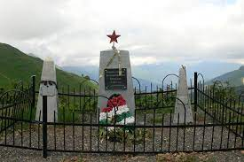
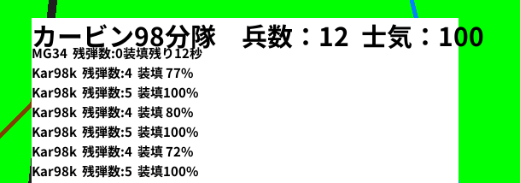
撃ち合うと…
土に還る
弾が当たると兵数が減る!!
士気も減る
うまい感じに当たらないと減りません 0になると部隊が壊滅します
また、敵も味方も撃たれたら撃ち返します
部隊をクリックすると出てくる
士気が0になると撤退したり勝手に行動します

Slide 6
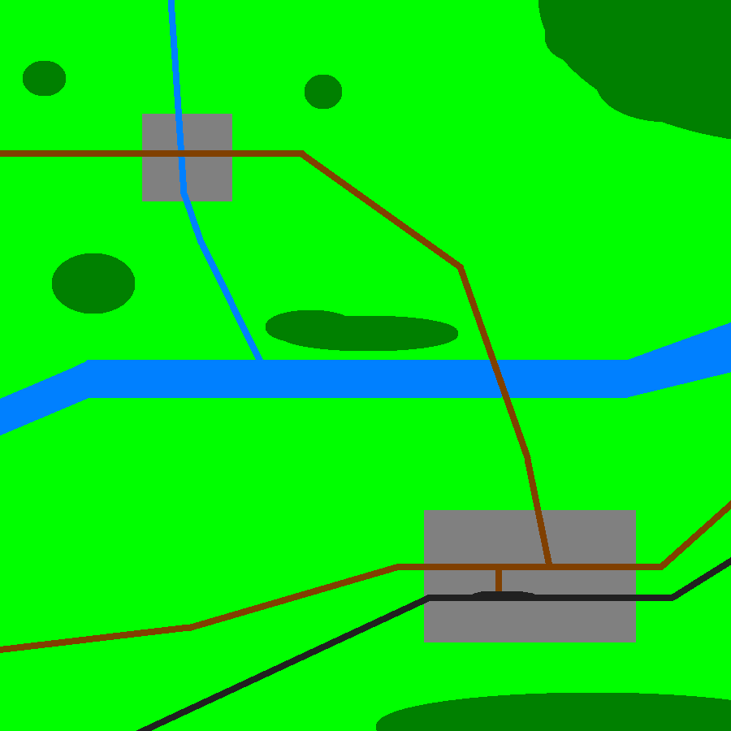

その他
地形によっていろいろな効果がある
時は止めたり速めたりできる
川(水)は大幅に移動速度がおちたり…
森(緑)と宅地(灰)は少し移動速度が落ちるが防御力はあがったり…
道路(茶)と鉄道(黒)は移動速度が速くなったり…
左から,0速,1速,2速,4速

Slide 7
移動という機能を作るにあたって
何が問題か
解決策等々
このゲームを作るにあたっての一番の課題は移動だった...
移動経路を決めるためには数多くのマスを調べる必要がありバカみたいな時間がかかる
Pythonだと遅いのでC言語を使いたかったのでCythonを挟んだ
それでも遅いのでアルゴリズムを変え、データ型を変え、実行時間を違和感ないぐらい減らした
python
Cython
C言語
出発地点
+(1,0)
+(-1,0)
+(-1,1)
+(0,-1)
+(1,1)
A*アルゴリズムとか
ダイクストラ法アルゴリズムとか…
探索木(イメージ)

Slide 8
クラス
クラスを使って構造化できた
新しいマップを作ったり、既存の部隊に少し変更を加えたものを作ったり
新しい機能を加えるのが楽になった
新しいマップを他人に作ってもらうことができるぐらいには簡単になった
何よりプログラムを眺めていて脳内麻薬が出てくる

Slide 9
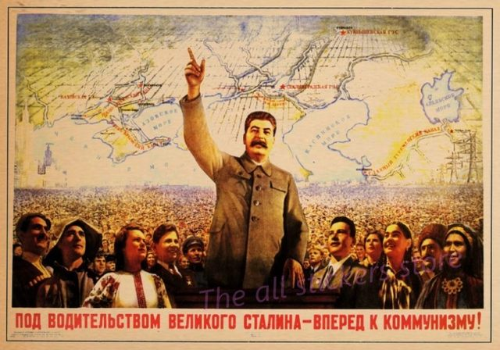

感想
ChatGPT is GOD
去年作りたかった
エラー文の解読時間、検索時間が大幅に短縮
訳：ChatGPTがあなたを労働に導く
去年作ったゲームは今年作ったゲームを作ろうとしてできなかった残りかす
去年作れなかったものが今年作れるようになってすごく楽しい、もう脳内麻薬

Slide 10
・ネット上にごみのように転がってる優秀なサイトたち ・検索のためのChatGPT ・エラー解決のためのChatGPT ・BGMのためにsoundQuest ・Studio One ・BGMの編曲を提供してくれた9629氏 ・マップを作ってくれたM氏 ・pygameとpygame zero ・VScodeと拡張機能Python
参照、参考や
その他書かねばならないこと

